Slide 1
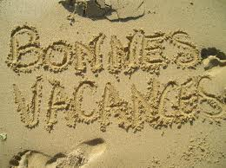
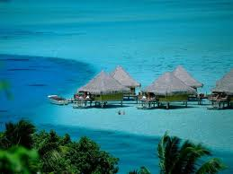
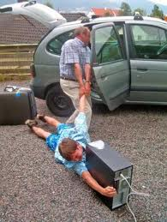
Une brochure pour destination de vacances
Maintenant, vous allez étudier une borchure pour développer l’intérêt du public sur une destination.
v

Slide 2
Grande-Bretagne. Vous êtes invités!
« Il y a moins de 1700 km d’un bout à l’autre de la Grande-Bretagne. Pourtant la variété des paysages, de la culture et de l’histoire que vous y découvrirez vous épatera. La Grande-Bretagne est un lieu où la poésie est écrite dans les paysages, où les histoires d’antan vivent dans les châteaux centenaires et où la mode du XXIème siècle côtoie des icônes, de BigBen au château d’Edimbourg.
2012 est une grande année pour la Grande-Bretagne: Jubilé de Diamant de la Reine Elisabeth en juin, suivi par le plus grand événement sportif au monde, les jeux olympiques de Londres en 2012.
Partagez avec nous ces moments de fête, entre évènements sportifs et manifestations culturelles, la Fashion Week de Londres, le festival du château d’Edimbourg ou le festival de Shakespeare qui réunira des milliers d’artistes venus du monde entier pour se produire dans près de 70 spectacles.
Des sports nautiques sur les côtes galloises, des dégustations de Whisky en Ecosse en passant par la tournée des bars à Manchester ou des visites de galeries d’arts à Oxford. Quoi que vous cherchiez en 2012, vous le trouverez en Grande-Bretagne.
Découvrez votre invitation en Grande-Bretagne sur www.visitbritain.com »

Slide 3
C’est bien mais c’est quoi en fait?
Quel est le but de cette brochure?
Quels sont les attractions possibles à faire en Grande-Bretagne?
Quelle est l’importance de 2012 pour cette destination?
Donner une attraction pour les jeunes/une pour les adolescents/une pour les adultes/et une pour toute la famille:

Slide 4
Académie française
Corrigez l’anglicisme produit dans le texte:
« Fashion Week »
La semaine de la mode

Slide 5
Y a-t-il un(e) interprète dans la classe?
less than
from one end to the other
however
to astonish
poetry
of erstwhile
of hundred years
to meet
followed by
party times
cultural exhibits
thousands
all around the world
close to
water sports
welsh coasts
while going through
no matter what
moins de
d’un bout à l’autre
pourtant
épater
la poésie
d’antan
centenaires
côtoyer
suivi par
moments de fête
manifestations culturelles
des milliers
du monde entier
près de
des sports nautiques
les côtes galloises
en passant par
Quoi que

Slide 6
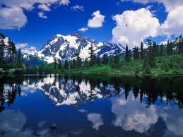
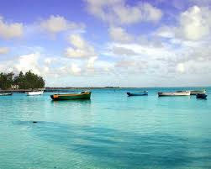
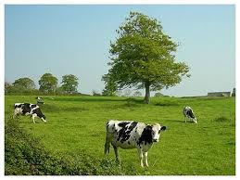
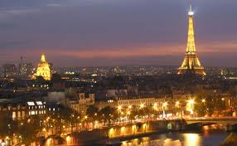
Comment ça marche?
Entre plongée sous-marine et pêche aux crustacés…
Prenez un grand bol d’air au sommet de…
Vous pourrez faire une pause bien méritée dans un cottage…
Profitez de la vie nocturne de la ville et de ses nombreux cafés-théâtres…
Reposez-vous confortable dans un hamac à l’ombre d’un cocotier…
Les pistes blanches pleines de poudreuses vous attendent…
La magie de ses ruelles et de ses petits parcs discrets…
Après avoir dévalé les pentes, reconfortez-vous à l’aide d’un bon vin chaud…
Après l’effort d’une longue randonnée à travers les paysages calmes et splendides que la nature a à vous proposer, le réconfort d’un feu de cheminée vous attend…
Les balades en pirogue ou les sorites en jet-ski…
b
a
c
d
a. à la montagne
b
a
b. à la mer
d
a
c. à la campagne
a-c
d. dans un pays (spécifique)
b

Slide 7
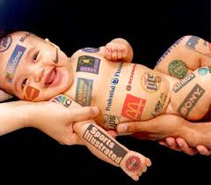
En avant l’équipe publicitaire!
À deux, vous allez créer une brochure pour la destination de votre choix. Servez vous de la brochure sur laquelle on vient de travailler pour structurer votre travail.
Bonne création!
(minimun de 150 mots, le format est libre)

Slide 8
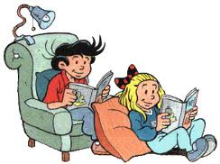
Compétition de lecture
Une personne va commencer à lire la brochure, si vous entendez une erreur de prononciation essayez de la corriger! Si vous avez corrigé une erreur, c’est à votre tour de lire. La personne qui finit un paragraphe gagne 1 point pour son équipe, si une personne finit plusieurs paragraphes ou le texte en entier toute seule, elle remporte en plus de points une récompense!

